Slide 2
MANUAL DE CONVIVENCIA
CAH-2012
INDUCCION

Slide 3
RESEÑA HISTORICA
SE UNIERON EL 3 DE JULIO DE 2002 LAS SEDES A, B , C
A (Carlos Albán)
B ( Carbonell)
C (San José)

Slide 4
MISION
EL COLEGIO FORMA INTEGRALMENTE ESTUDIANTES:
RESPONSABILIDAD SOCIAL
SOLIDARIDAD
AMOR
AUTOESTIMA
LIBERTAD
TOLERANCIA
JUSTICIA
RESPETO
IDENTIDAD

Slide 5
VISION
:
TRANSFORMADORES
LIDERES
CON INICIATIVA
CON UN PROYECTO DE VIDA
PARTICIPATIVOS

Slide 6
SOY ALBANISTA CUANDO…
ESTOY MATRICULADO EN EL COLEGIO
CUMPLO CON TODOS LOS REQUISITOS EXIGIDOS POR LA INSTITUCION:
DOCUMENTOS
UNIFORMES
HORARIOS
ASISTEN MIS PADRES Y ME ACOMPAÑAN EN EL PROCESO
CUMPLO CON LAS NORMAS

Slide 7
IDENTIDAD INSTITUCIONAL
ESCUDO ALBANISTA
HIMNO ALBANISTA
BANDERA ALBANISTA
CAH

Slide 8
IDENTIDAD INSTITUCIONAL
UNIFORME DE
DIARIO
UNIFORME DE
EDUCACION FISICA

Slide 9
DEBERES
Y
DERECHOS

Slide 10
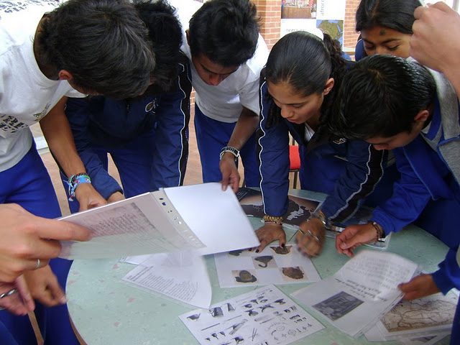
DEBER (OBLIGACION)
Demostrar interés por el aprendizaje
DERECHO (BENEFICIO)
Recibir una educación integral

Slide 11
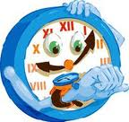
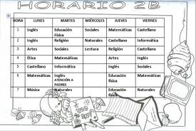
DEBER (OBLIGACION)
Cumplir estrictamente los horarios y fechas establecidas.
DERECHO (BENEFICIO)
Conocer los horarios y los temas a desarrollar oportunamente

Slide 12
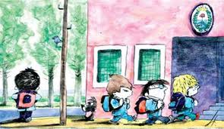
DERECHO (BENEFICIO)
Recibir cumplidamente todas las clases y eficientemente todas las clases programadas.
DEBER (OBLIGACION)
Asistir puntualmente a clase

Slide 13
DEBER (OBLIGACION) | DERECHO (BENEFICIO)
Portar todos los útiles escolares necesarios para las clases. | Recibir eficientemente todas las clases programadas.

Slide 14
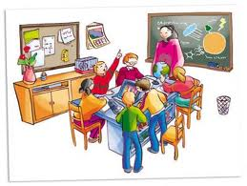
DEBERES (OBLIGACIONES) | DERECHOS (BENEFICIOS)
No traer objetos que perturben el desarrollo de las clases | Recibir eficientemente todas las clases programadas.

Slide 15
DEBERES (OBLIGACIONES)
Preparar responsablemente las evaluaciones, trabajos y tareas y estar atento a los resultados para conocer las debilidades con el fin de elaborar las debidas nivelaciones.
DERECHOS (BENEFICIOS)
Conocer los resultados oportunamente de las evaluaciones y trabajos; y Solicitar respetuosamente las respectivas aclaraciones al docente que corresponde

Slide 16
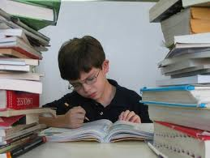
DEBER (OBLIGACION)
Presentar excusa escrita al director de curso para justificar las inasistencias y realizar evaluaciones y trabajos pendientes.
DERECHO (BENEFICIO)
Presentar trabajos y evaluaciones extemporáneos.

Slide 17
DEBER (OBLIGACION)
Respetar a todos los miembros de la comunidad, empleando siempre un lenguaje apropiado y una actitud cordial
DERECHO (BENEFICIO)
Recibir un trato respetuoso, comprensivo y justo siendo valorado y reconocido como ser integral.

Slide 18
DEBER (OBLIGACION)
Saber escuchar e interpretar las opiniones, permitiendo espacios para concertar
DERECHO (BENEFICIO)
Expresar mis ideas y opiniones en el marco del respeto y la tolerancia

Slide 19
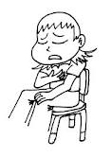
DEBER (OBLIGACION) | DERECHO (BENEFICIO)
tener actualizado los datos personales y portar copia documento de identidad y de EPS. | Recibir atención y primeros auxilios en caso de accidente o urgencia

Slide 20
DEBER (OBLIGACION)
Hacer uso adecuado de los recursos y espacios del colegio colaborando con su cuidado y aseo
DERECHO (BENEFICIO)
A un ambiente agradable y al uso de los espacios, servicios y demás recursos de la Institución.

Slide 21
DEBERES Y DERECHOS
Deberes (Obligaciones) | Derechos (Beneficios)
Cumplir con el porte adecuado del uniforme según el horario establecido | Ser identificado como estudiante y miembro de la comunidad albanista.

Slide 22
DEBERES Y DERECHOS
Deberes (Obligaciones) | Derechos (Beneficios)
Consumir responsablemente el refrigerio dentro del salón de clase | Recibir y consumir el refrigerio

Slide 23
LO QUE NO SE DEBE HACER
Llegar tarde al colegio o a horas de clase
Permanecer fuera del salón en horas de clase
No entrar a clase
Faltar a clase y no traer excusa
El desorden en clase
Desobedecer las normas
Poner apodos, amenazar y agredir
Promover desórdenes fuera del colegio
Desperdiciar el refrigerio o negociar con él.
Coger elementos de otros sin autorización.

Slide 24
DEBIDO PROCESO
En caso de que el estudiante albanista cometa las conductas anteriores, se procederá así:
Diálogo reflexivo con el docente estableciendo acuerdos (Observador).
Si reincide interviene director de curso, citación a acudiente con registro en el observador de los acuerdos establecidos.
Remisión a coordinación estudiante y padre de familia (observador)
Orientación (observador)
Comité de convivencia (observador)
Consejo directivo

